Slide 1

一般社団法人
全国空き家アドバイザー協議会 〇〇県○○支部
令和３年１０月度例会
（過去の例会資料も参考にしてください）
「住生活月間」
住教育インストラクター
セミナーから学ぶ

Slide 2
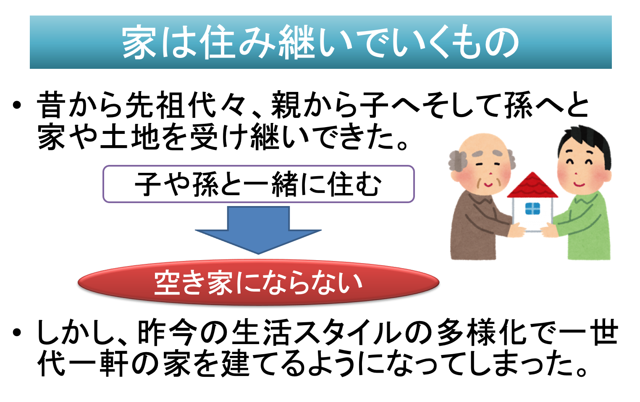
空き家問題とはそもそも

Slide 3
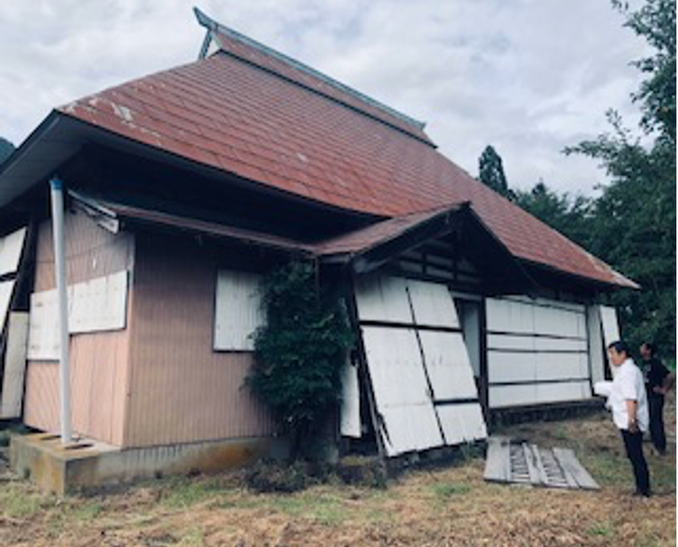
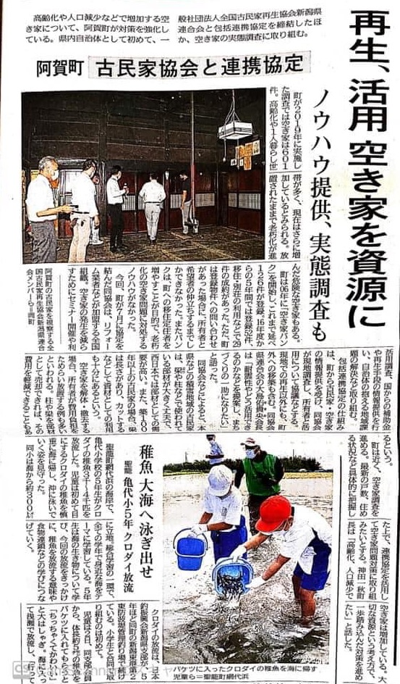
ウッドショックから
今、空き家・古民家が
資源になっています

Slide 4
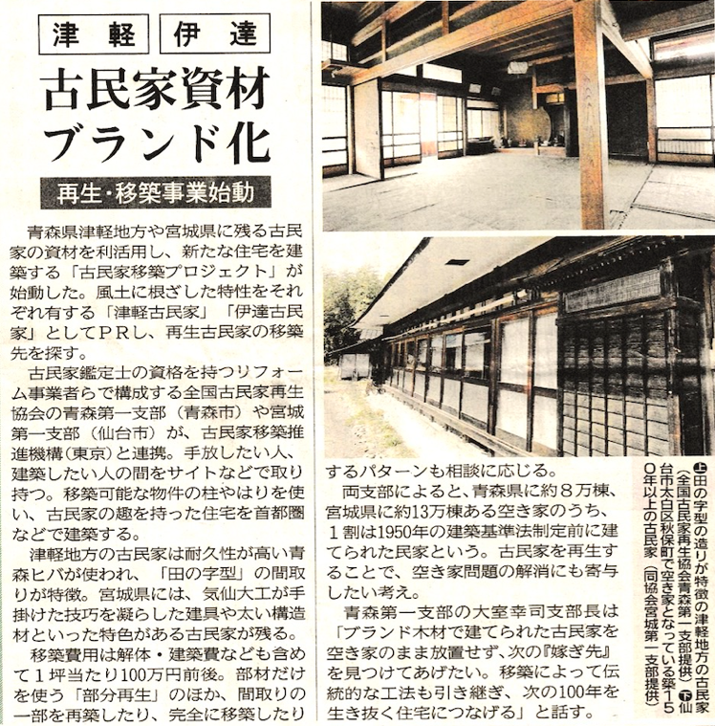
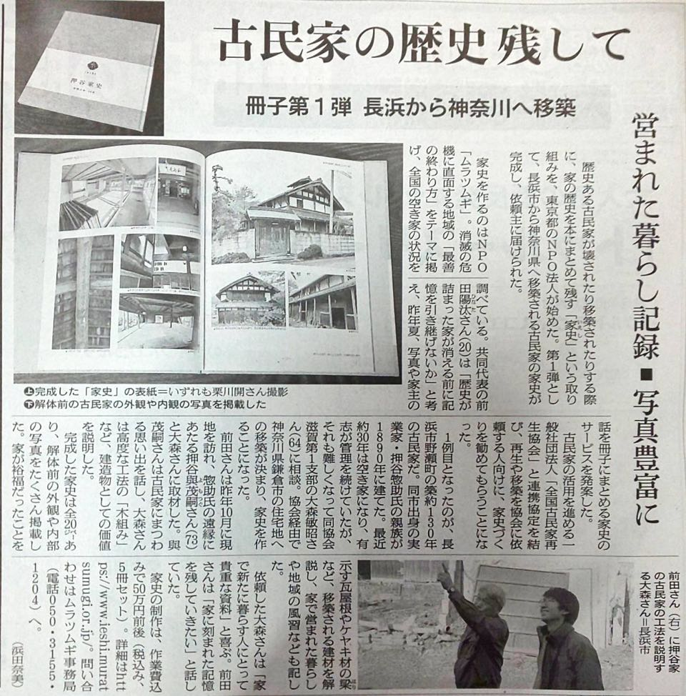
空き家・古民家が
各都道府県でブランド化されて移築されています

Slide 5
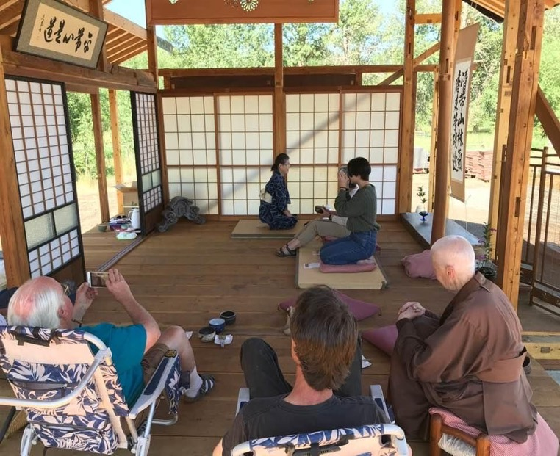
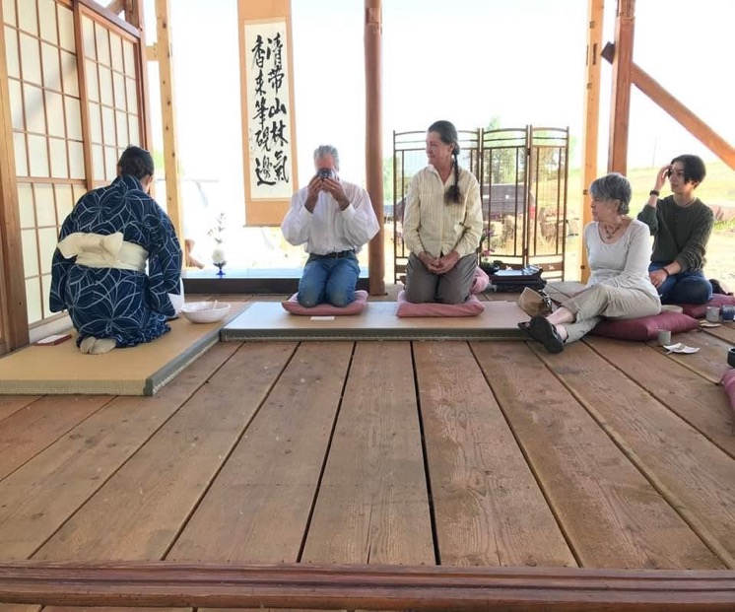
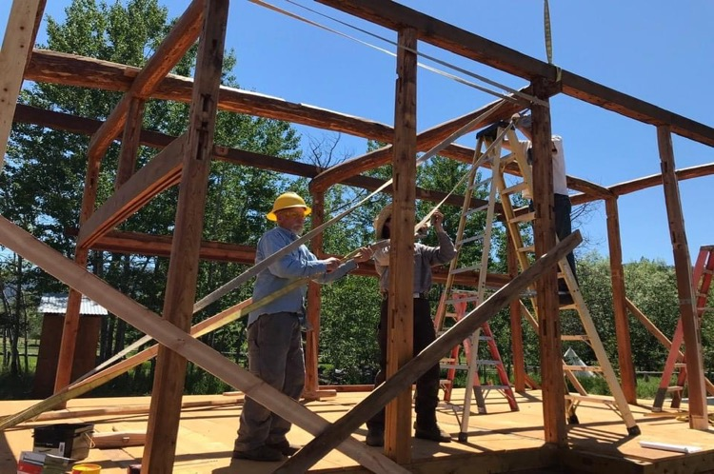
海外にも
日本の空き家・古民家は
移築されています

Slide 6
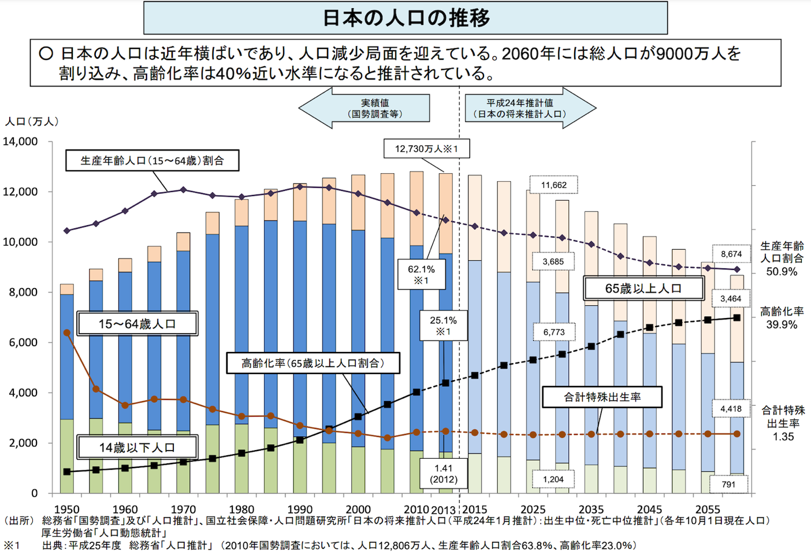
日本の人口推移（厚生労働省）

Slide 7
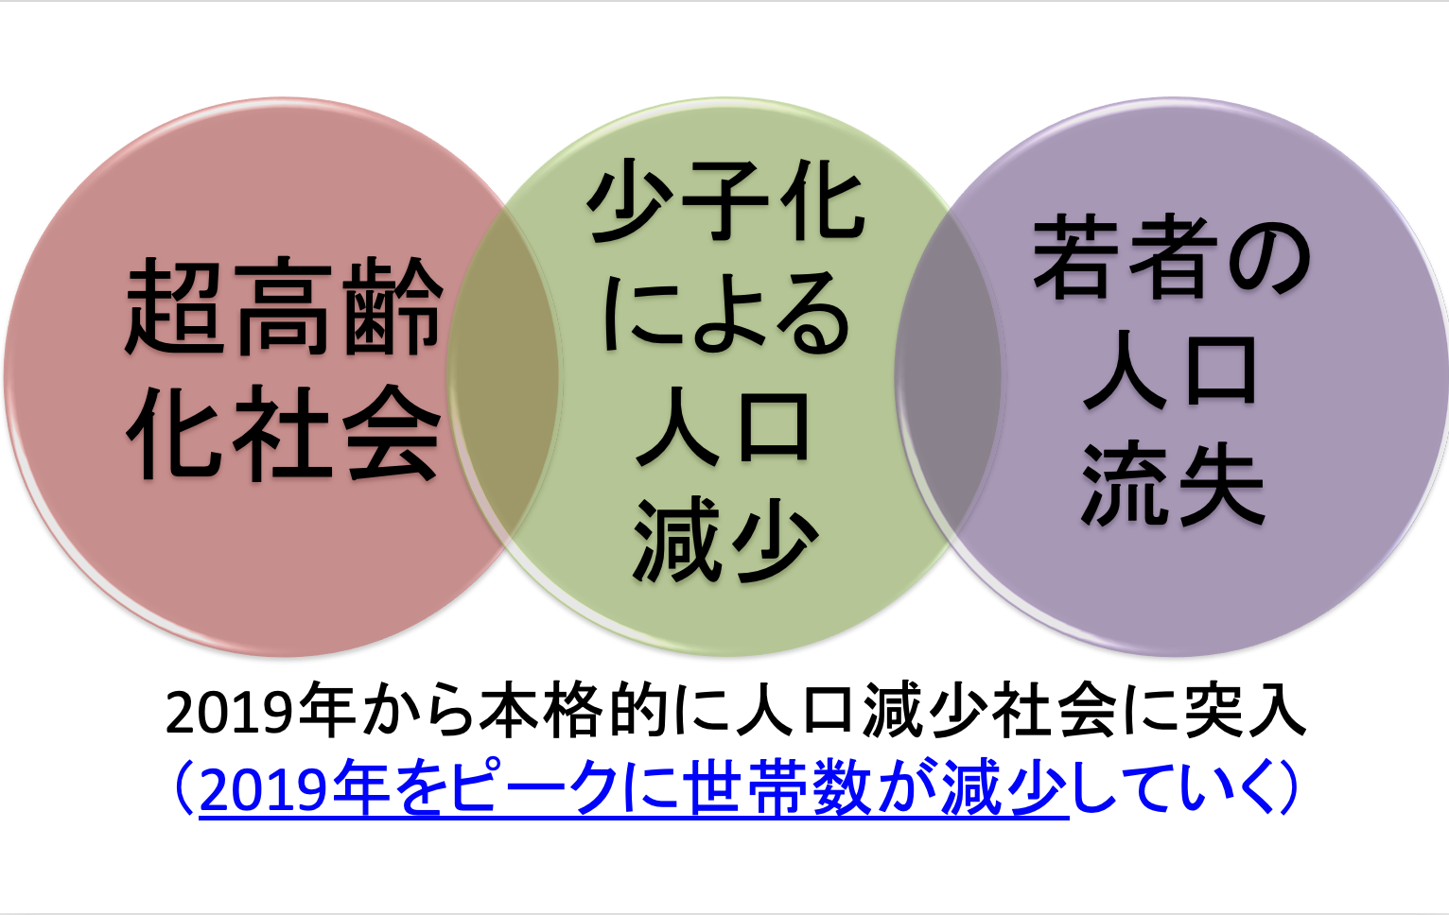
これからの日本は

Slide 8
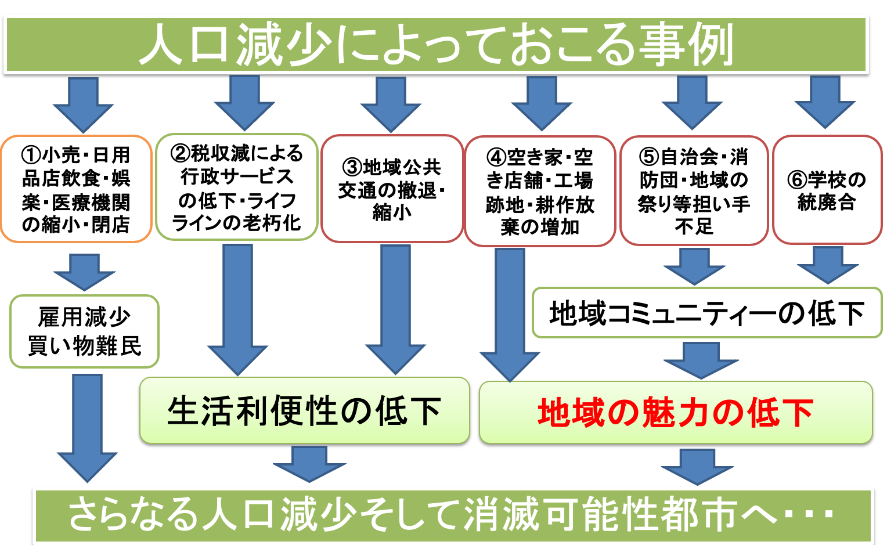

Slide 9

今の時代に生かされた私たちは
未来の地域の為に
現実を受け入れて
10年後に向けてどのような対策を打つか？
それが大切なんです

Slide 10
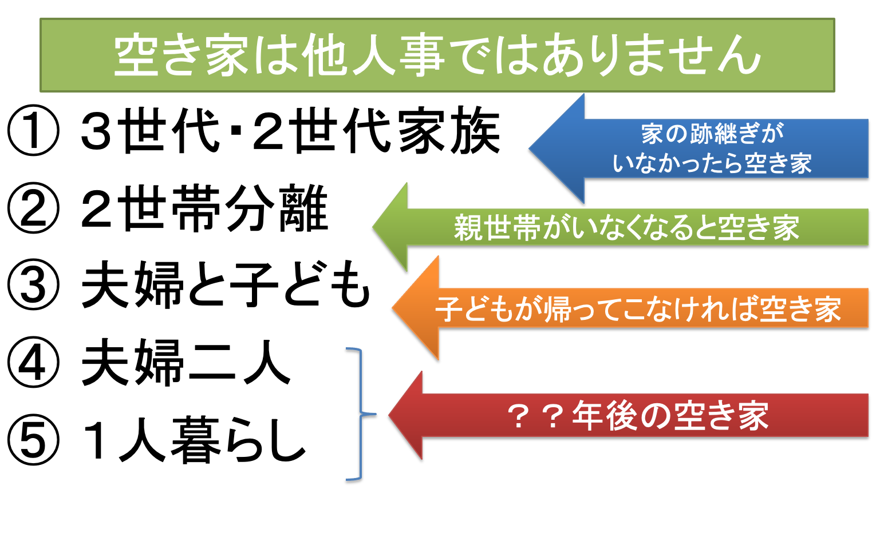

Slide 11
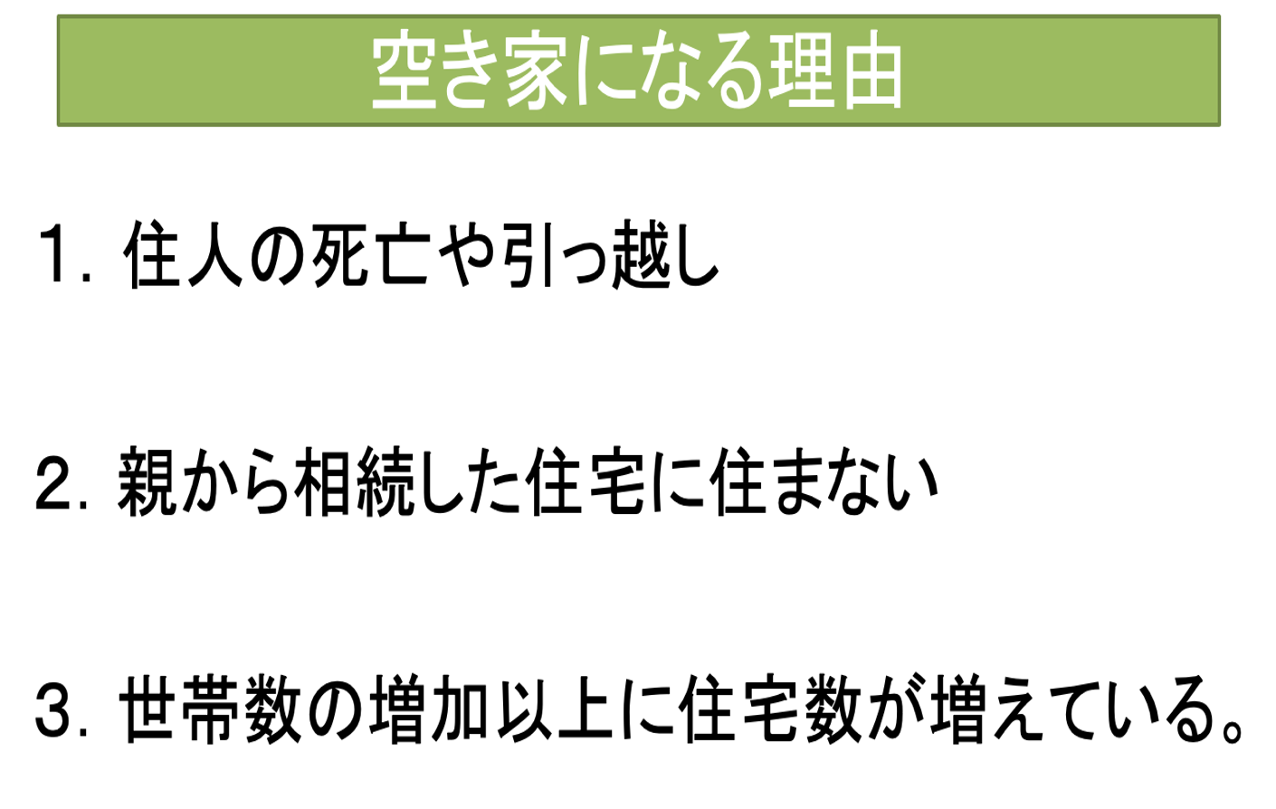

Slide 12
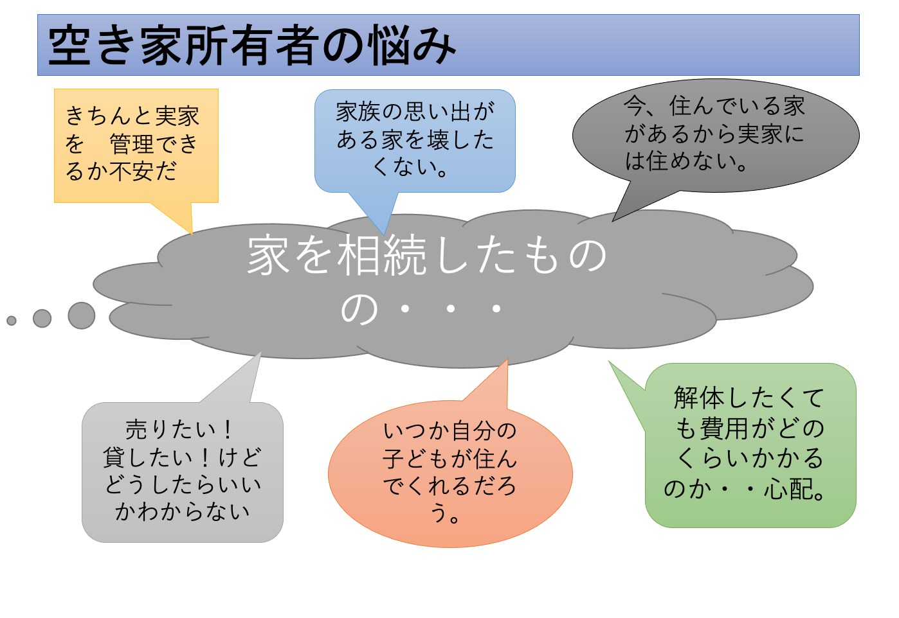

Slide 13
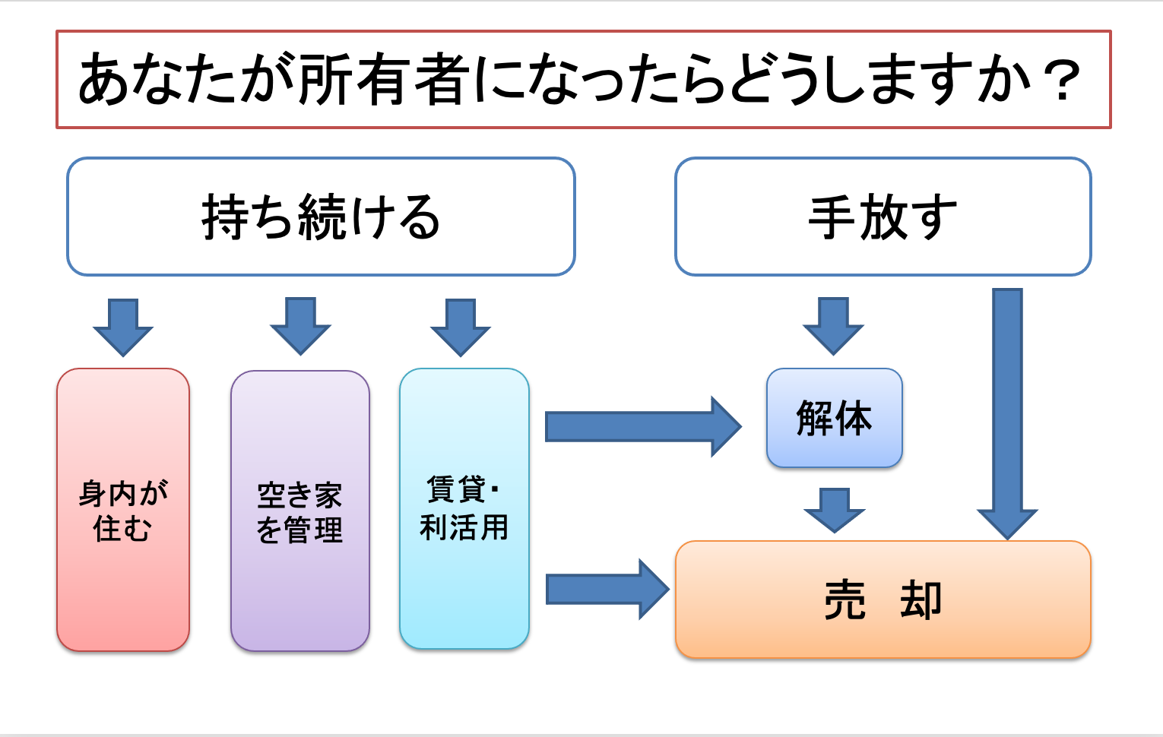

Slide 14
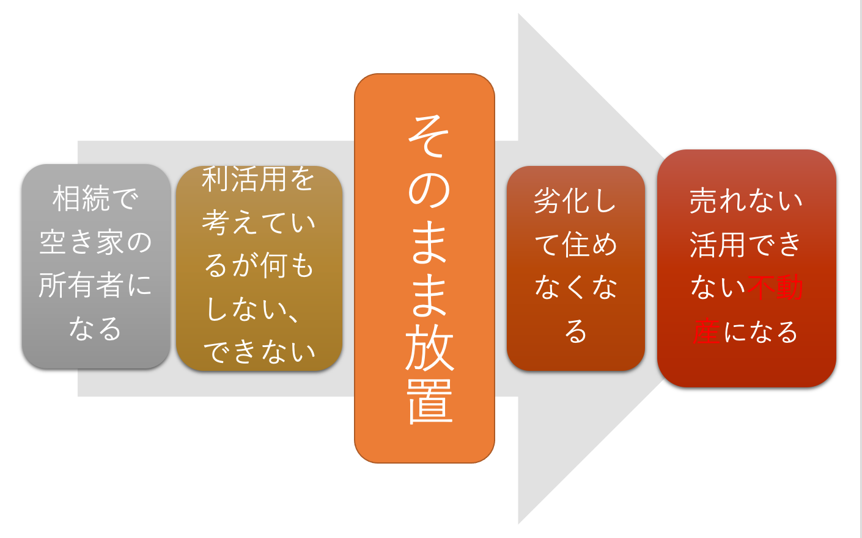

Slide 15
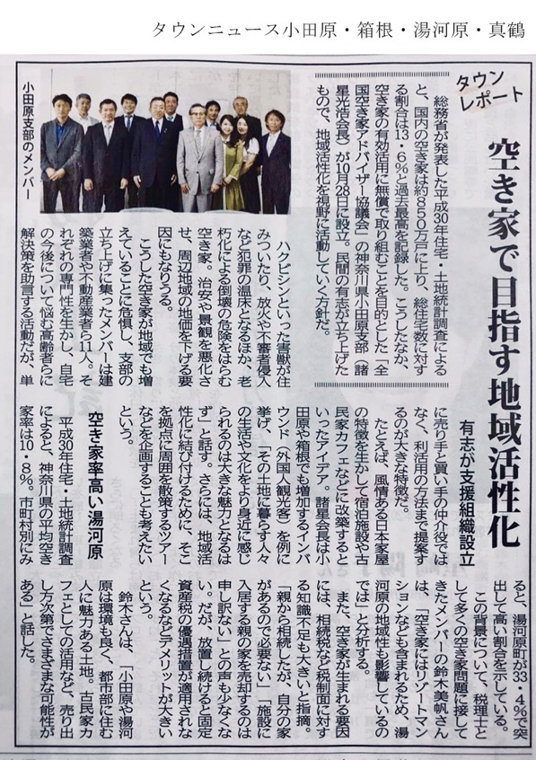
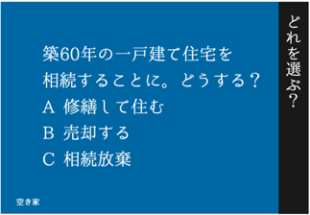
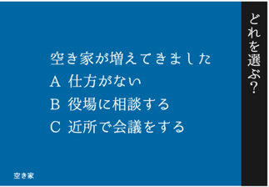
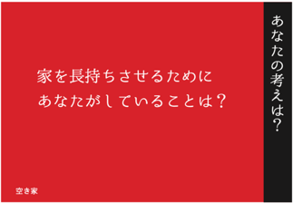
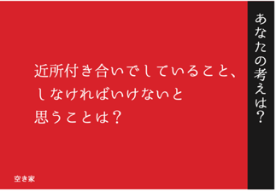
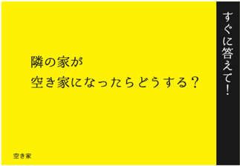
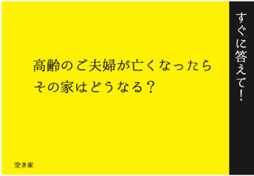

Slide 16
例えば
空き家を解体すると固定資産税は６倍になる
空き家になったら自治体に相談
「空き家バンク」は有効
空き家は「売る」こと

Slide 17
例えば
空き家を解体すると固定資産税は６倍になる
→ ６倍になることがある
空き家になったら自治体に相談
→ 自治体には解決は難しい
60歳くらいで自分で考える
「空き家バンク」は有効
→ 便利な場所・いい家は可能
大事はそれ以外の空き家
空き家は「売る」こと
→ 価値を上げ「活かす」「貸す」が有効

Slide 18
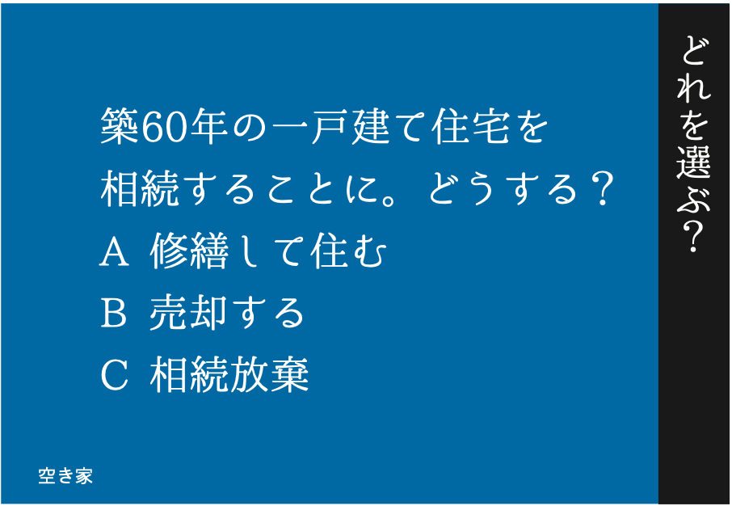

Slide 19
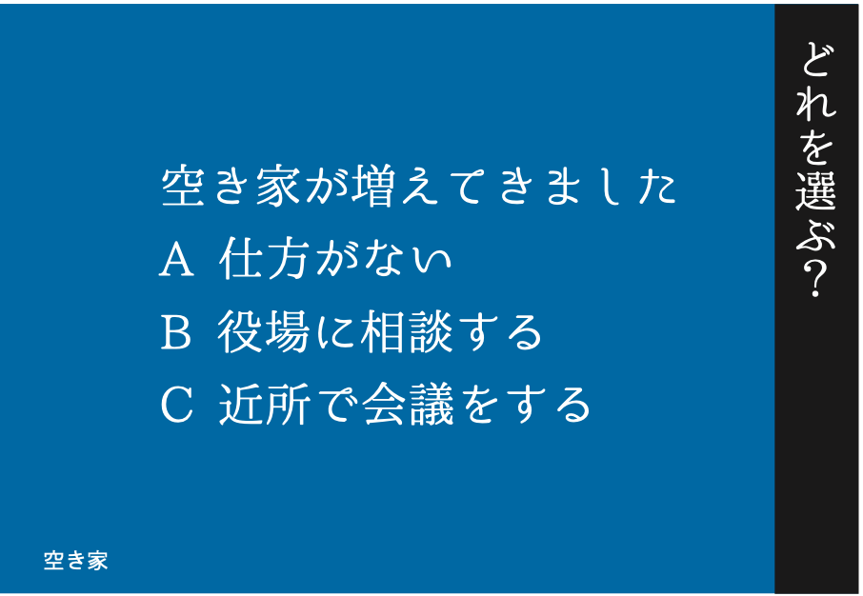

Slide 20


Slide 21
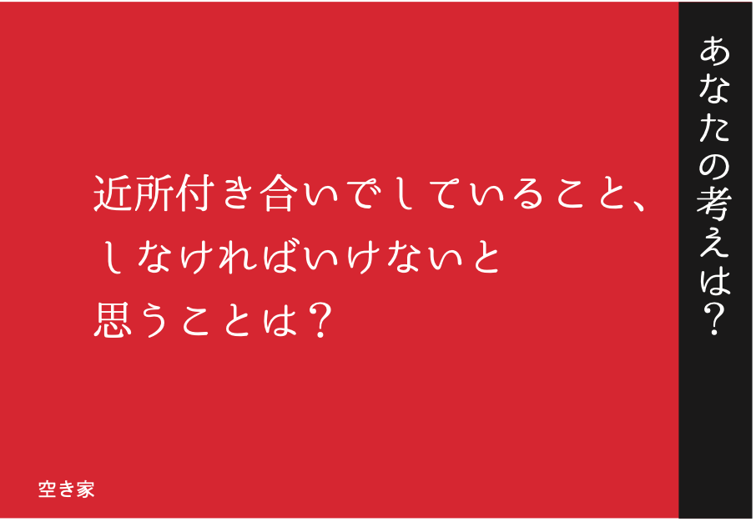

Slide 22
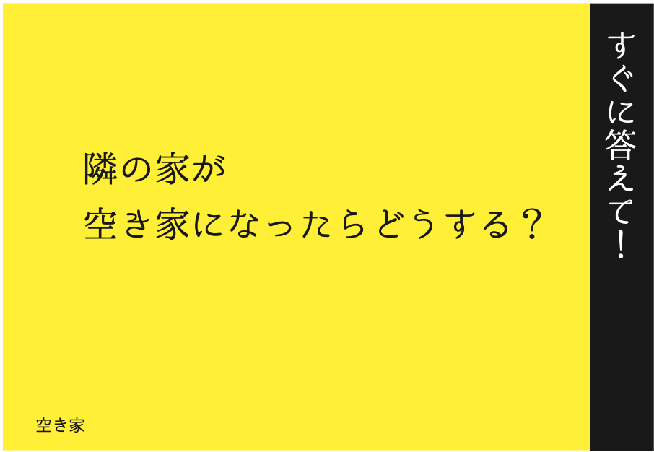

Slide 23
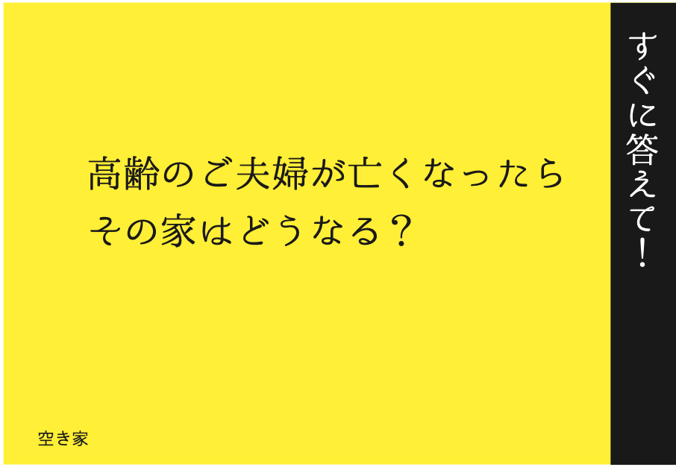

Slide 24
ハード視点の建築基準法
ソフト視点の
住生活基本計画
って知ってますか？

Slide 25
住生活基本計画とは
住生活の安定の確保及び向上の促進に関する
基本的な計画で
全国計画と
都道府県計画・市町村住生活基本計画がある。
住生活基本法に基づきそれらは策定されます。
令和２年度国の計画が改正され
本年度都道府県・自治体が見直しをしている

Slide 27
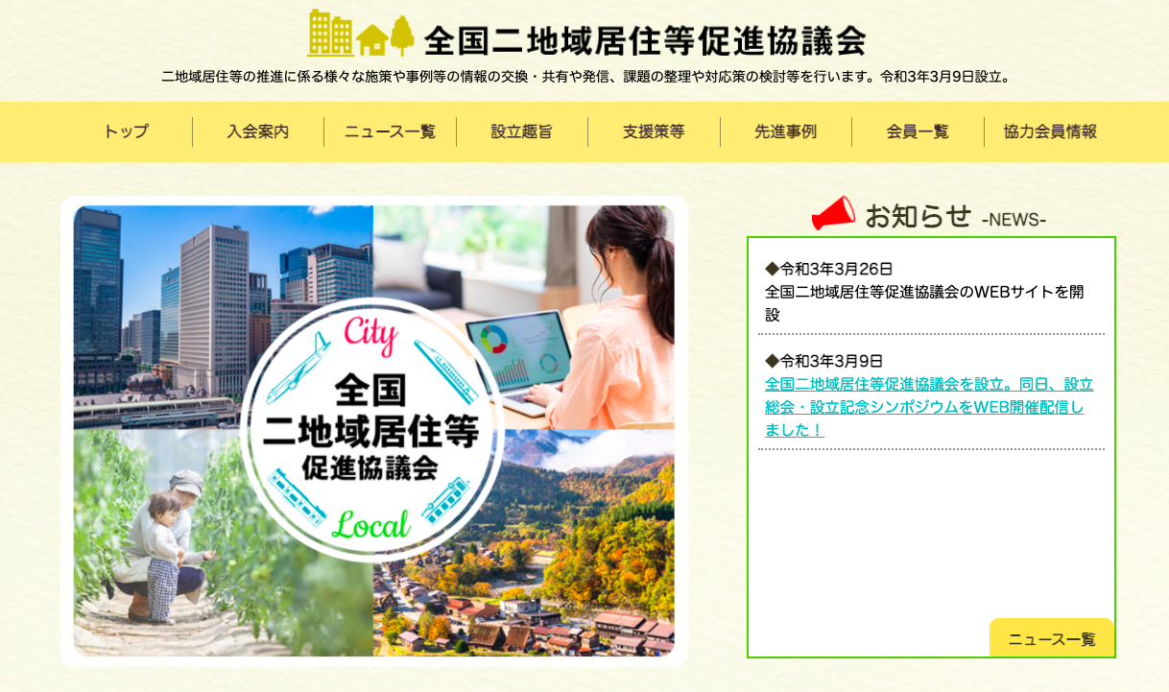
国の大きな施策（令和３年３月９日設立）

Slide 28
国は二地域居住推進協議会を設立しました（概要）
本協議会は
二地域居住等の推進に係る様々な施策や
事例等の情報の交換・共有や発信等を行うことにより
一層の二地域居住等の普及促進と
機運の向上を図ることを目的としています。
正会員は二地域居住等の促進に意欲のある都道府県及び市区町村、
協力会員は二地域居住等に関係する団体、民間事業者等。

Slide 29
国は二地域居住推進協議会を設立しました（趣旨抜粋）
二地域居住は
今般の新型コロナウィルス感染症を契機として、
働き方、生き方、住まい方が大きく変わろうとしている。
国民の地方への関心が一層高まってきているとともに、
ICT技術の進展とも相まって、テレワーク導入等の働き方改革が
より進展しつつある。
このため、今後のウィズ/ポストコロナ社会にあっては、
テレワーク等を前提として地方就労を含む生活の主な拠点を移し、
都市との関わりも副次的に残すという、いわゆる新しい生活様式
に沿った新たな二地域居住が可能となり、より二地域居住が進展
拡大することが期待される。
東京一極集中の是正はもちろん、地方創生、関係人口の拡大にも
資する極めて重要な課題であり、この機を逃さず、関係省庁、関
係地方公共団体、関係団体・事業者等が連携して、国民的な運動
として取り組んでいく必要がある。

Slide 30
国は二地域居住推進協議会を設立しました（定義）
二地域居住とは
必ずしも定型の定義があるわけではなく、生活拠点とは別の特定の地域に
生活拠点（ホテル等も含む）をもうけ、一ヶ月以上をそこで過ごすものや
定性的に一定期間以上とするものがみられます。
これまでは、どちらかといえば都市での生活を主とするものと
考えられていたが、今般の新しい生活様式に沿った新たな二地域居住は、
地方や郊外での生活が主となり都市との関わりも一定程度あるという
形態であることから、そうした形態に着目し対応する

Slide 31
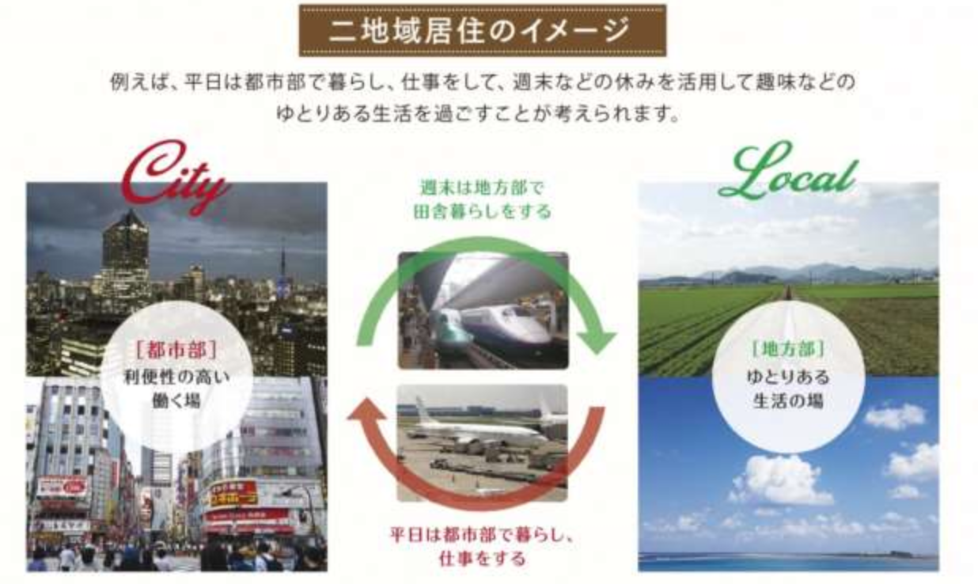
国は二地域居住推進協議会を設立しました（イメージ）

Slide 32
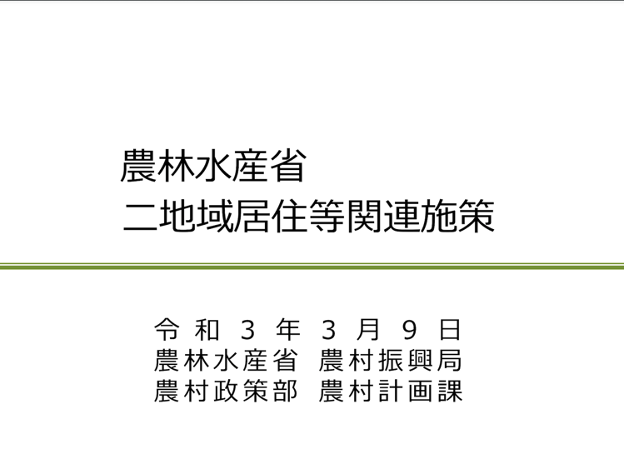
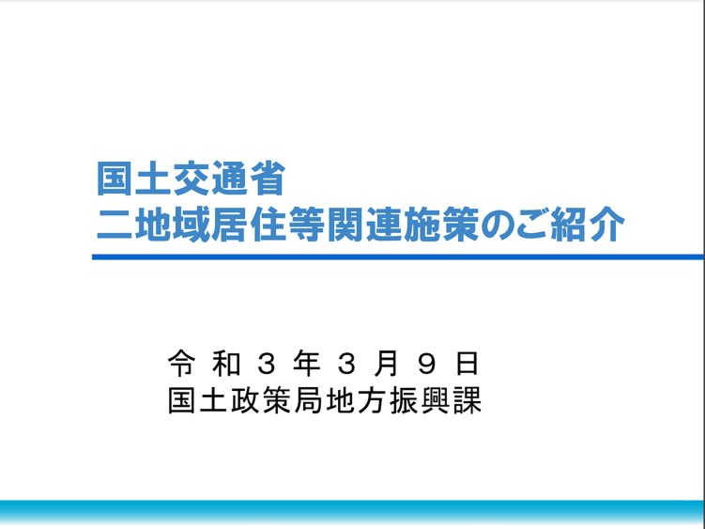
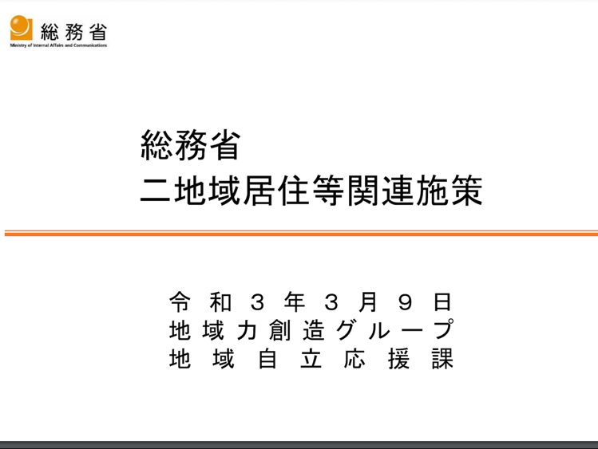
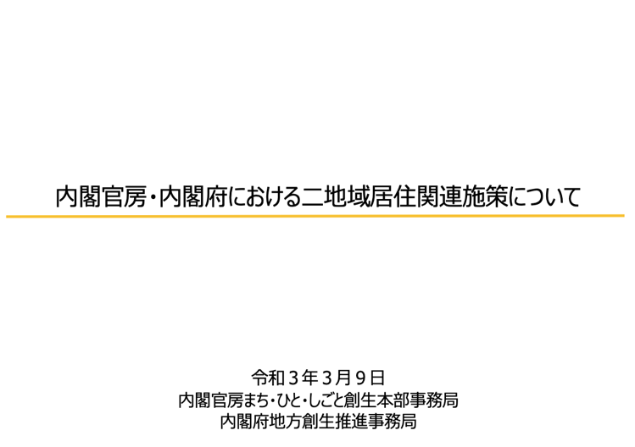
様々な国の支援

Slide 33
Afterコロナに向けて
インバウンド・移住から
二地域居住
へ舵を切りました

Slide 34
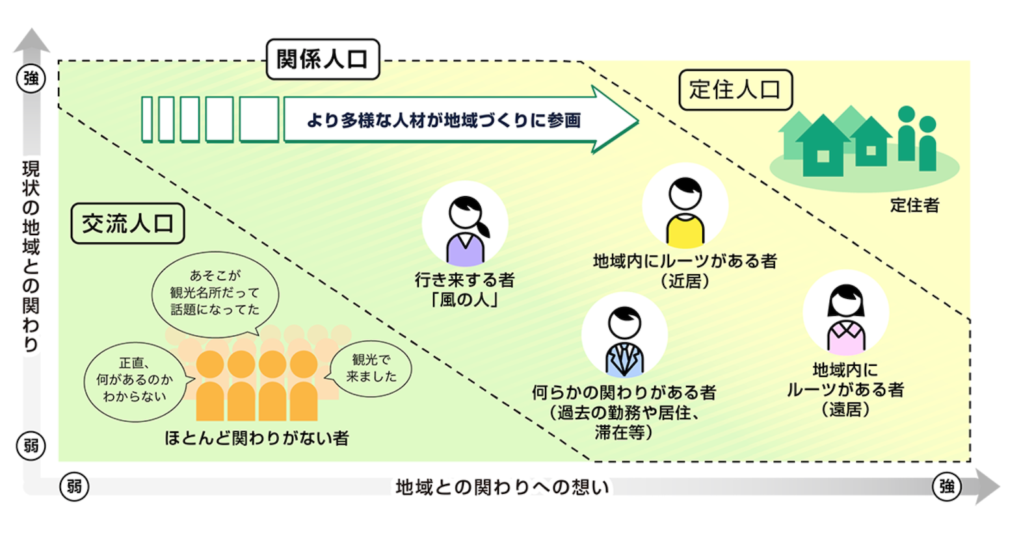
交流人口関係人口から定住人口

Slide 35
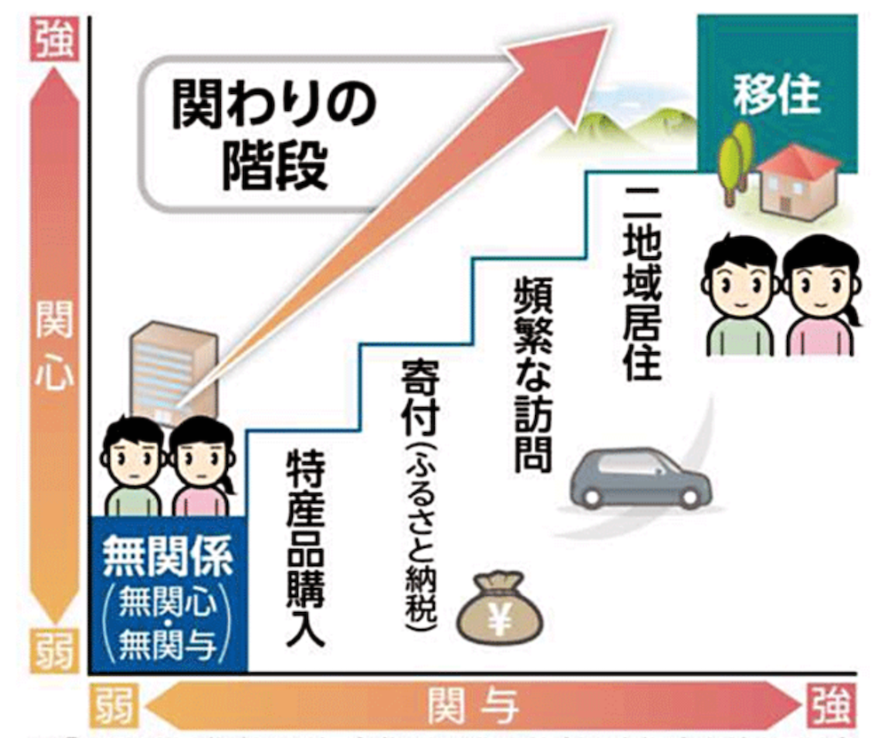
ふるさと納税を有効に活用していく

Slide 36
二地域居住を生み出すには？
１、二地域居住地（受け入れ）の環境整備と誘致PR
２、専門家集団による課題解決事業の実施
３、地域住民による持続、自走できる体制の構築

Slide 37
二地域居住誘致に必要な事業
地域合意形成サポート事業
滞在施設整備事業
施設運営事業
リモートワーク環境整備事業
観光開発と誘客多角化事業
滞在型コンテンツ開発事業
観光人材育成事業
企業版ふるさと納税誘致事業

Slide 38
二地域居住を生み出すには？
１、二地域居住地（受け入れ）の環境整備と誘致PR
→ 古民家再生協会・二地域居住等促進協議会
２、専門家集団による課題解決事業の実施
→ 空き家アドバイザー協議会
３、地域住民による持続、自走できる体制の構築
→ 住教育推進機構

Slide 39
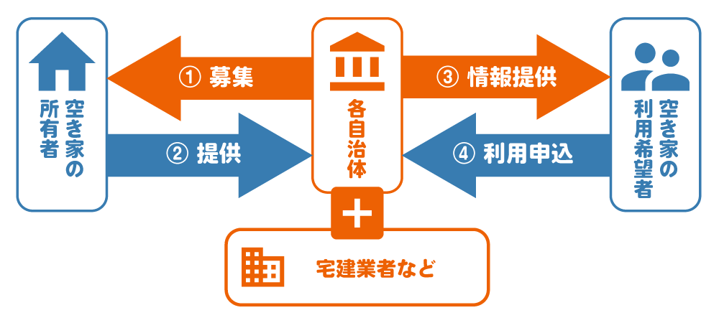
空き家に手を加えるコトなくそのまま流通が基本
空き家バンク制度の仕組み

Slide 40
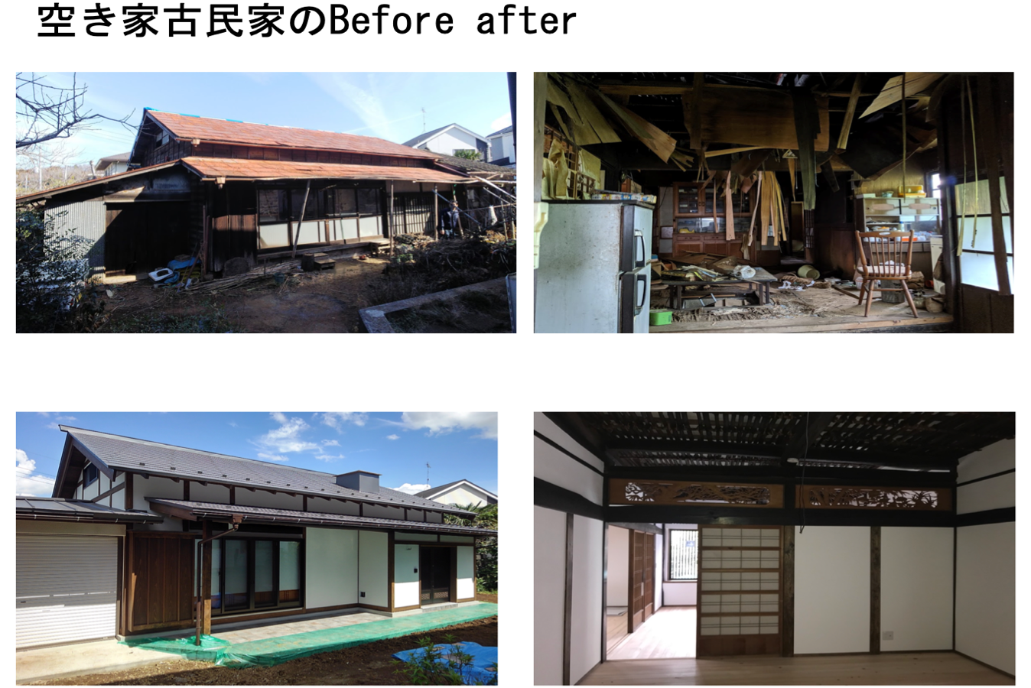
空き家バンクでは出来ないコト

Slide 41
自治体の出来ないこと民間が行う
⬇️
自治体と情報共有し自治体と共に「空き家課題解決」
（空き家バンク） ⬇️
自治体情報管理発信 ⇦連携⇨ 民間で実務運営
⬇️
・発生抑制
・解体促進
・利活用

Slide 42
１、発生抑制
２、利活用
３、解体促進

Slide 43

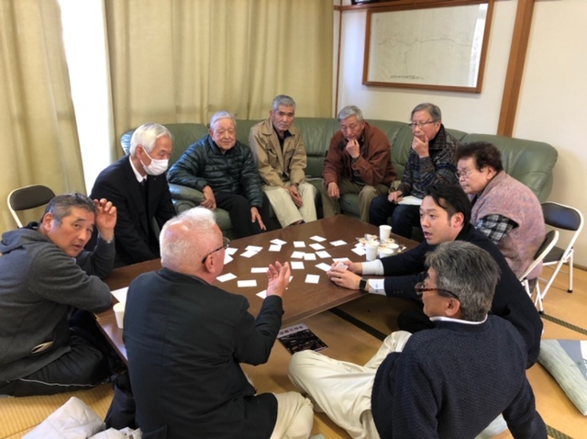
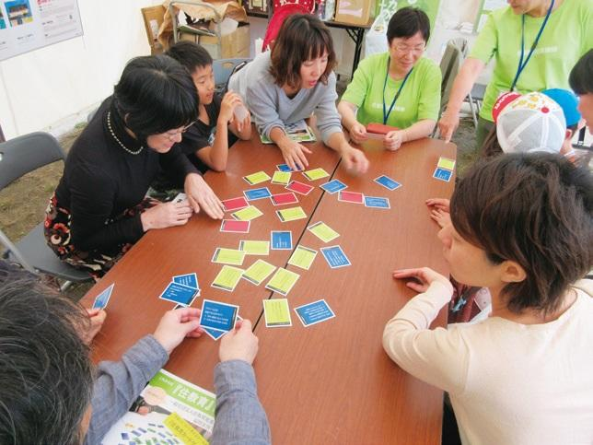
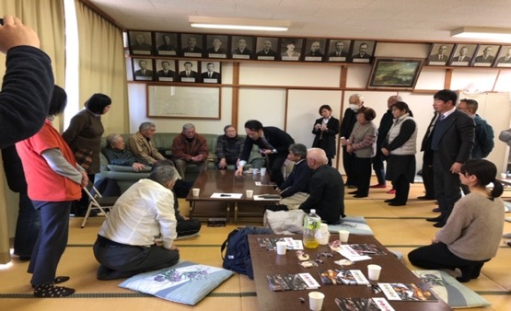
発生抑制へ地域の人で空き家問題を話し合う住教育

Slide 44

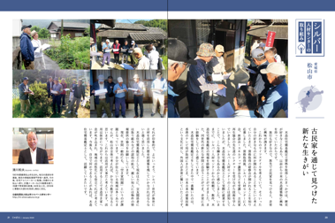
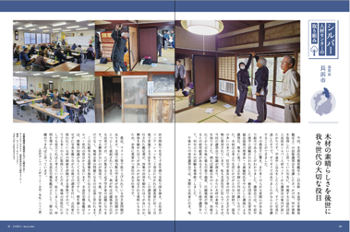
シルバー人材センターとの連携
（じゃぱとらへ活動を掲載）
地域の空き家調査をシルバー会員と共に活動

Slide 45
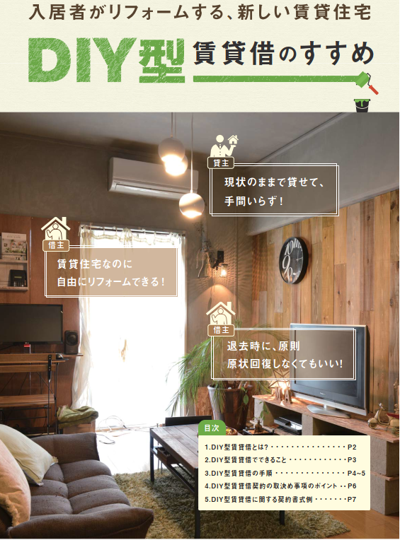
ＤＩＹ型賃貸借
ＤＩＹとはDo iｔ yourself
の略語で自らの手で
日曜大工を行うこと。
ここでは専門業者に頼んで行う
工事も含む。
国土交通省ＨＰより

Slide 46
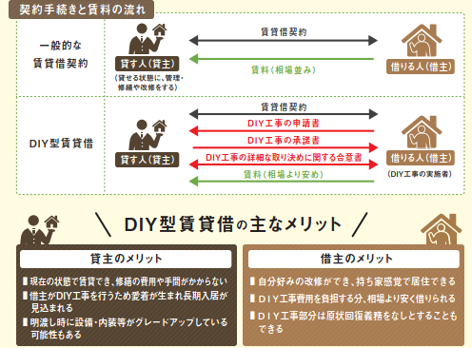
国土交通省ＨＰより

Slide 47
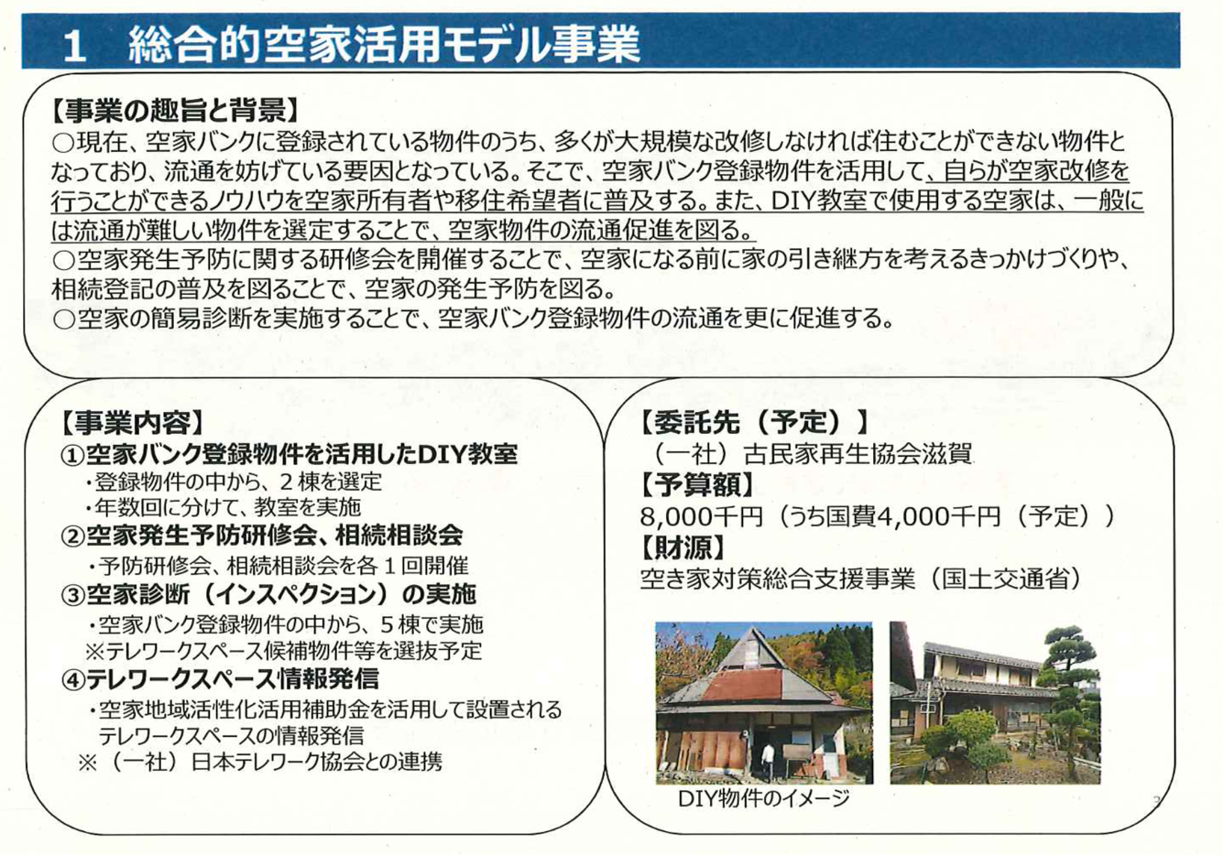
ＤＩＹ事業も増えています

Slide 48
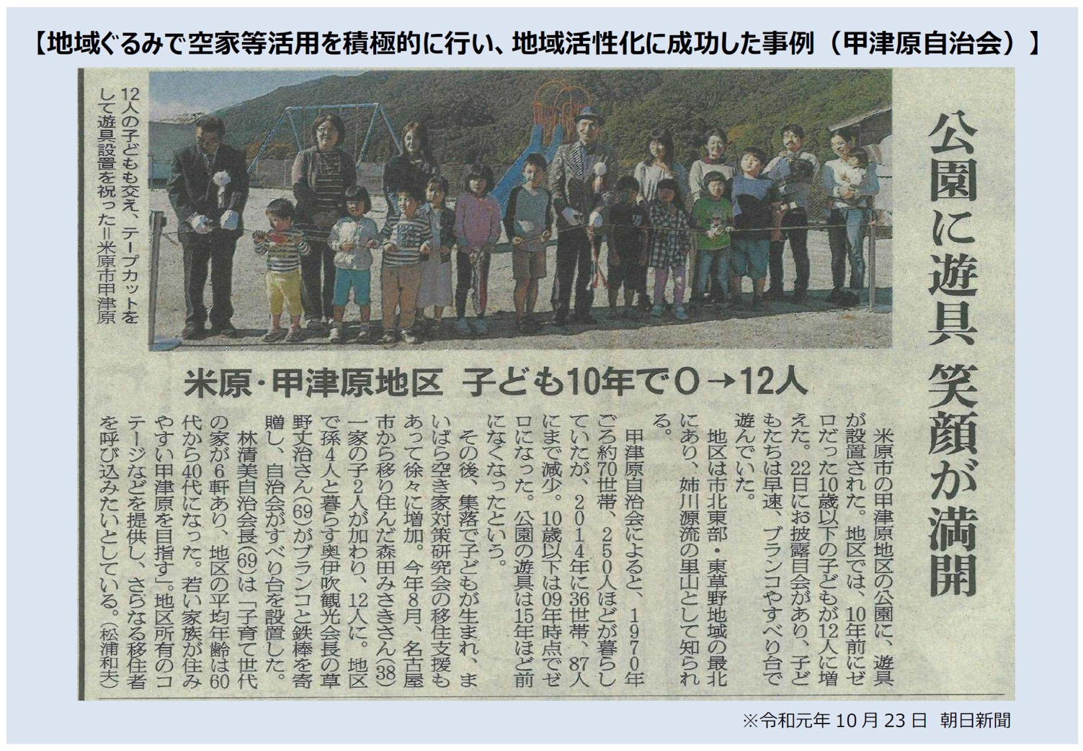
参考情報
48

Slide 49
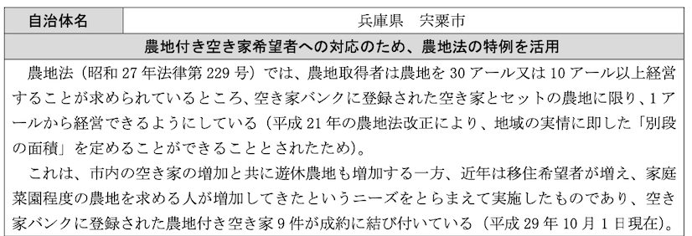
耕作放棄地の対策

Slide 50
１、発生抑制
２、利活用
３、解体促進

Slide 51
利活用には
地域の空き家を社会公共性高く活用する

Slide 52
利活用には
地域の空き家を社会公共性高く活用する
⇩
すると地域の価値が上がり始める

Slide 53
利活用には
地域の空き家を社会公共性高く活用する
⇩
すると地域の価値が上がり始める
⇩
住民の力でより磨き上げをしていく

Slide 54
利活用には
地域の空き家を社会公共性高く活用する
⇩
すると地域の価値が上がり始める
⇩
住民の力でより磨き上げをしていく
⇩
地域が元気になっていく

Slide 55
利活用には
地域の空き家を社会公共性高く活用する
⇩
すると地域の価値が上がり始める
⇩
住民の力でより磨き上げをしていく
⇩
地域が元気になっていく
⇩
自分所有の空き家を解決しようとしても
今の時代「価値を上げる」ことは難しい

Slide 56
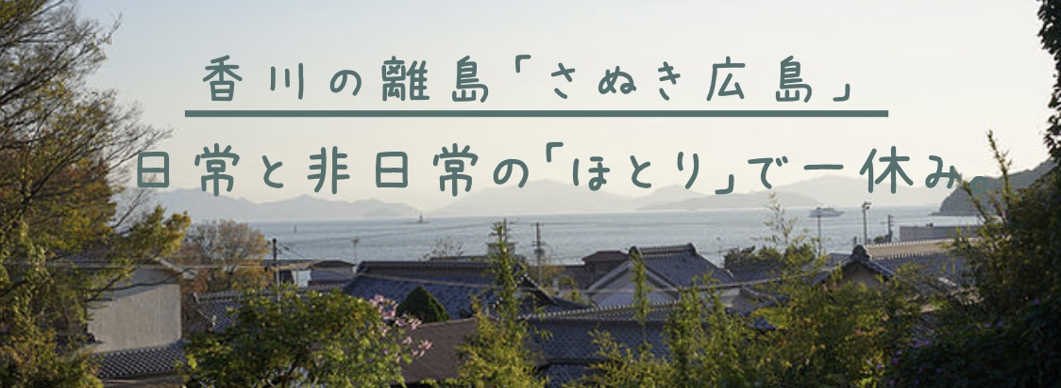
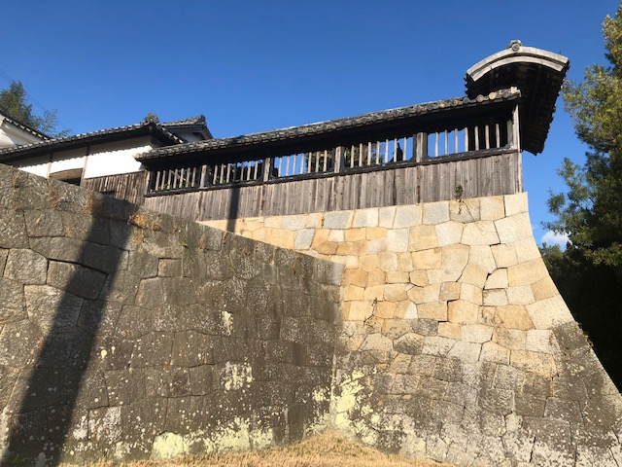


← これは空き家です

Slide 57


人口２００人の子どもの居ない島（学校がない）

Slide 58


全国各地で古民家旅館・料亭再生プロジェクト

Slide 59

まずは多くの支援者を募り世論を創る

Slide 60

養老町老舗旅館のクラウドファンディング

Slide 61

養老町でのお金の創り方

Slide 62

岐阜県養老町での活性化

Slide 63


Slide 64

国の施策「企業版ふるさと納税」

Slide 65

国の施策「企業版ふるさと納税」

Slide 66
企業版ふるさと納税を成功させるコツ
・内閣府と組み・自治体と組み
・企業への提案営業を強化し
・具体的な地域再生計画を描き
・交付金等もうまく活用して
・地域の社会課題に取り組んでいく

Slide 67

地域を元気にする【ひと】✖️【モノ】✖️【資金】
モノ 空き家・古民家は多くある
ひと 資格制度で獲得・育成
資金 交付金・ファンド＋企業版ふるさと納税

Slide 68



提携した自治体と
地域を元気にしていく
国の施策と連携して
民間企業ノウハウを活かして
地域住民に活躍頂きます。

Slide 69

小城市 経済産業省事業

Slide 70

蔵から地域を活性化していく

Slide 71

プロジェクト概要

Slide 72

補助金概要

Slide 73

農業を活かしたジュニアビレッジ事業 １

Slide 74

ジュニアビレッジ事業 ２

Slide 75

ジュニアビレッジ事業 ３

Slide 76

農林水産省交付金を活用

Slide 77

小田原市 テレワーク施設

Slide 78


関係人口を増やす

Slide 79

多くの地域のみなさんに使って頂く

Slide 80

官民で内閣府テレワーク事業

Slide 81
１、発生抑制
２、利活用
３、解体促進

Slide 82

解体特措法ありきでは
問題解決はしない
解体促進は
解体廃棄だけでなく
いい家を出来るだけ
伝統資材として活用すること

Slide 83





古民家を
解体廃棄する
だけでなく
リユースしていく

Slide 84




循環型解体

Slide 85



古材活用 古材鑑定士 事例

Slide 86



新民家（移築） 古民家移築価値鑑定 事例１

Slide 87



新民家（移築） 古民家移築価値鑑定 事例２

Slide 88
価値ある解体にしていくために
空き家になる前に「どうしていくか？」決めていく

Slide 89
価値ある解体にしていくために
空き家になる前に「どうしていくか？」決めていく
⇩
６０歳過ぎたら次の代をしっかり考え

Slide 90
価値ある解体にしていくために
空き家になる前に「どうしていくか？」決めていく
⇩
６０歳過ぎたら次の代をしっかり考え
⇩
建物の価値を落とさないこと

Slide 91
価値ある解体にしていくために
空き家になる前に「どうしていくか？」決めていく
⇩
６０歳過ぎたら次の代をしっかり考え
⇩
建物の価値を落とさないこと
⇩
一度空き家になると劣化が激しくなるので

Slide 92
価値ある解体にしていくために
空き家になる前に「どうしていくか？」決めていく
⇩
６０歳過ぎたら次の代をしっかり考え
⇩
建物の価値を落とさないこと
⇩
一度空き家にあると劣化が激しくなるので
⇩
早めに「専門家※」に相談
※ 住教育推進機構がトータルでの相談は適している

Slide 93


これから地域の
未来を組み立てて
いくのか

Slide 94
空き家課題解決は
今やること！先送りをしない！

Slide 95
空き家課題解決は
今やること！先送りをしない！
ボランティアでなく
ビジネスとして成り立つことが大事

Slide 96
空き家課題解決は
今やること！先送りをしない！
ボランティアでなく
ビジネスとして成り立つことが大事
地域の価値を上げることが大事

Slide 97
空き家課題解決は
今やること！先送りをしない！
ボランティアでなく
ビジネスとして成り立つことが大事
地域の価値を上げることが大事
官民連携で国の仕組みをしっかりと活用する
（自治体に頼らない、移住だけに期待しない）

Slide 98


